Slide 1
Web Crawler
Specifikace

Slide 2
Technology Stack
JavaScript/TypeScript pro backend i frontend
npm jako package manager
Prettier pro formátování
ESLint pro lintování TypeScript
Apache web server
Docker pro kontejnery
npm workspaces a TurboRepo na management monorepozitáře

Slide 3
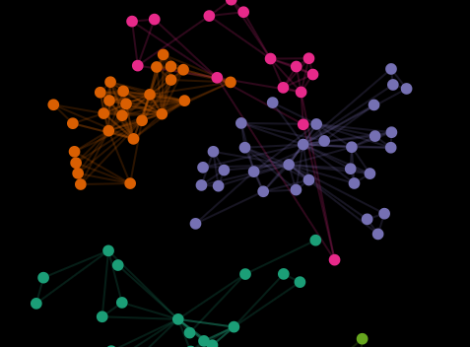
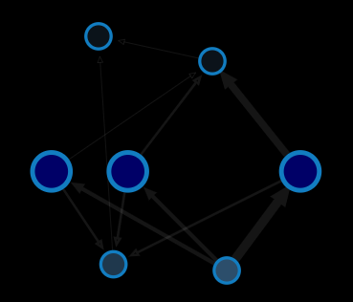
Frontend
React
Bootstrap
AlchemyJS

Slide 4
BAckend
ExpressJS
Parcel
neo4j - grafová databáze pro perzistentní úložiště

